Slide 1
흡입기 치료제
- Once daily vs prn> formoterol
충북대병원
알레르기내과
강민규

Slide 2

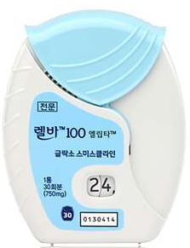
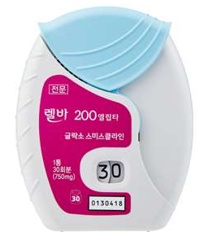
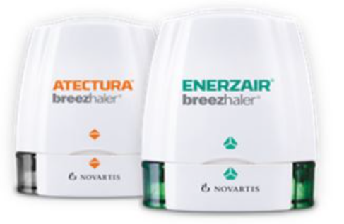
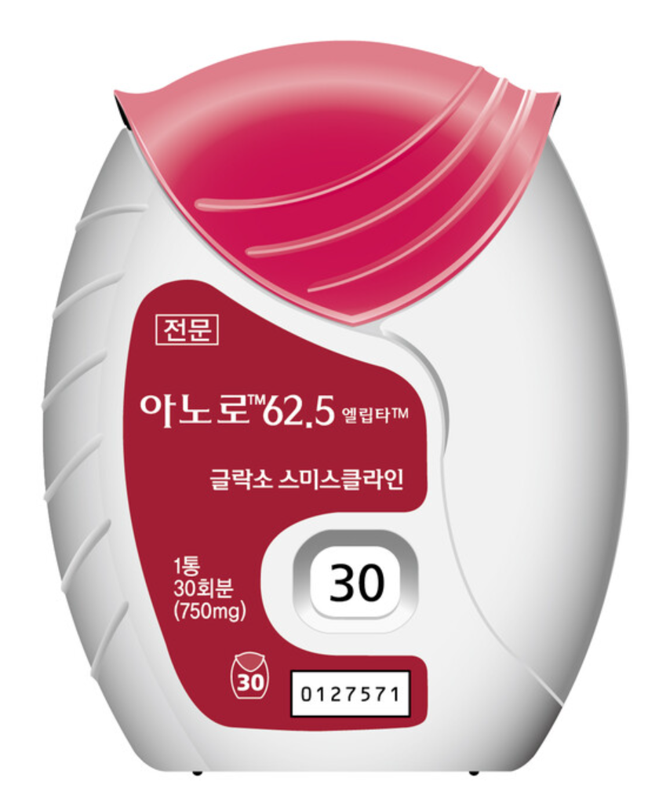
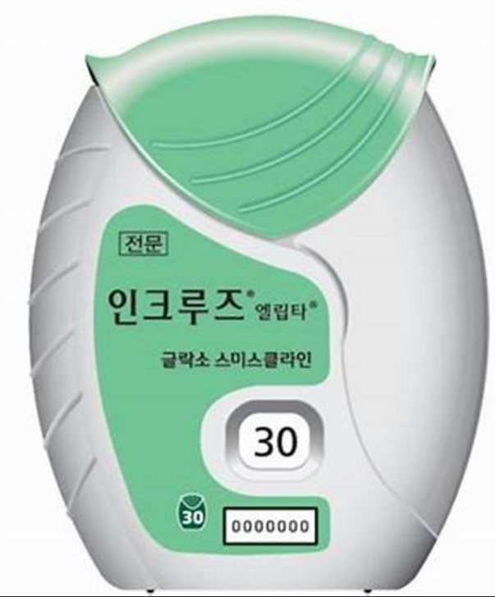
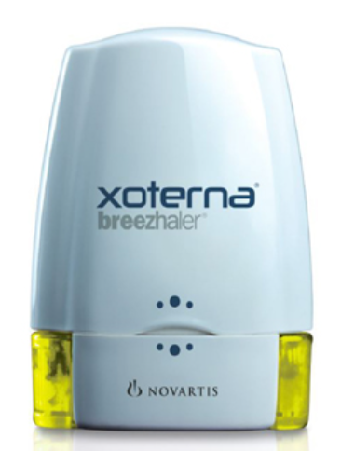
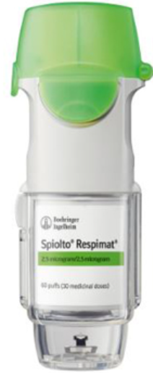
하루 한번 쓰는 약
하루 1번, 일주일 내내 사용
85점

Slide 3
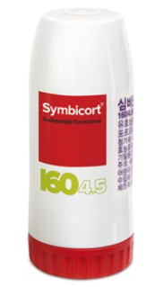
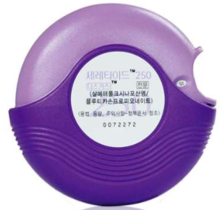
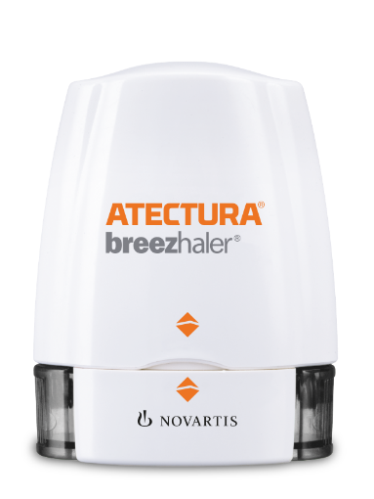
하루 한번 쓰는 약
하라는 대로, 100% 사용하면
>
하루 2번, 일주일 내내 사용
100점
하루 1번, 일주일 내내 사용
90점

Slide 4
통계적 검정
Superiority (우열성)
- ‘내가 쟤보다는 낫지.’
- ‘내가 이기지.’
- Relvar > Seretide
Non-inferiority (비열등성)
- ‘내가 쟤보다 못하지는 않아.’
- ‘내가 1:1로 붙으면 지지는
않아‘
- not (Relvar < Seretide)
-> Relvar > Seretide or
Relvr ≒ Seretide

Slide 5
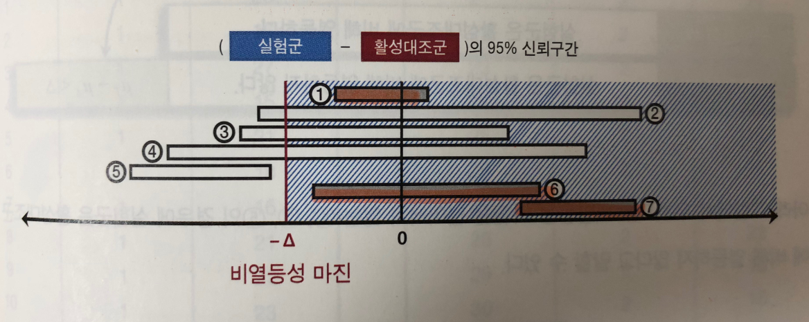
비열등성 검정 (non-inferiority test)
그림으로 이해하는 닥터 배의 술술 보건의학통계

Slide 6
하루 한번 쓰는 약
하라는 대로, 100% 사용하면
>
하루 2번, 일주일 내내 사용
100점
하루 1번, 일주일 내내 사용
85점

Slide 7
하루 한번 쓰는 약 – 지지 않는 약
자꾸 빼먹고 안쓰기 시작하면
<
하루 평균 1.5번, 일주일 4일 사용
하루 평균 1번, 일주일 6일 사용
= 100*(1.5/2)*(4/7)
= 42.8점
= 90점 * (1/1) * (6/7)
= 77.1점

Slide 8
하루 한번 쓰는 약 – 지지 않는 약
하루 한번씩만 쓸 때
<
하루 평균 1번, 일주일 7일 사용
하루 평균 1번, 일주일 7일 사용
= 100*(1/2)*(7/7)
= 50점
= 90점 * (1/1) * (7/7)
= 90점

Slide 9
하루 한번 쓰는 약 – 지지 않는 약
하루 한번씩만 쓸 때
<
하루 평균 1번, 일주일 7일 사용
하루 평균 1번, 일주일 7일 사용
= 100*(1/2)*(7/7)
= 50점
= 90점 * (1/1) * (7/7)
= 90점

Slide 10
하루에 한번 쓰는게, 짱~~
 | 성분
Fluticasone furoate (100/200) | Inhaled steroid | Mometasone furoate (80/160/320mcg)
Vilanterol (25) | B2-agonist | Indacaterol (150mcg)

Slide 11
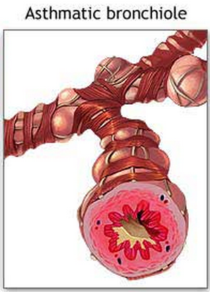
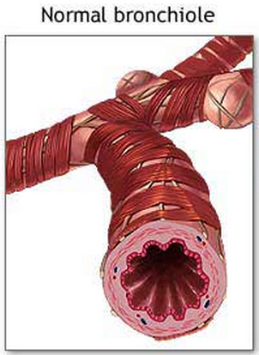
‘Formoterol’이 포함된 흡입약제
기관지 확장제
숨참
기관지 확장

Slide 12
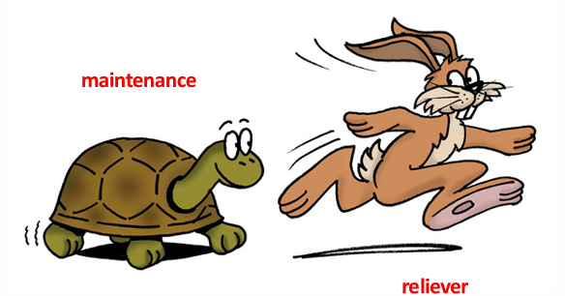

‘Formoterol’이 포함된 흡입약제
속효성 기관지 확장제
= 지금 숨이 찰 때 흡입하는 약
오랫동안 기관지가 열어놓음
LABA (long-acting b-agonist)
SABA (short-acting b-agonist)
지금 숨이 찰 때 흡입

Slide 13
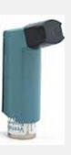
‘Formoterol’이 포함된 흡입약제
폐기능(FEV1)
시간(time)

Slide 14
‘Formoterol’이 포함된 흡입약제
폐기능(FEV1)
시간(time)

Slide 15
‘Formoterol’이 포함된 흡입약제
폐기능(FEV1)
시간(time)

Slide 16
‘Formoterol’이 포함된 흡입약제
폐기능(FEV1)
시간(time)

Slide 17
‘Formoterol’이 포함된 흡입약제
폐기능(FEV1)
시간(time)

Slide 18
‘Formoterol’이 포함된 흡입약제
폐기능(FEV1)
시간(time)

Slide 19
‘Formoterol’이 포함된 흡입약제
기관지확장제
지속시간
onset
Salbutamol
4시간
매우 빠름
Salmeterol
12시간
천천히
Formoterol
12시간
꽤 빠름
Vilanterol
24시간
천천히
Indacaterol
24시간
천천히
속도 = rapid onset (=SABA 특성)
지속시간 = long duration (=LABA 특성)

Slide 20
‘Formoterol’이 포함된 흡입약제
숨이 차서 formoterol을 쓸 때
Formoterol 4.5mcg +
Budesonide 160mcg

Slide 21
‘Formoterol’이 포함된 흡입약제
천식 조절 상태
천식 악화 요인
흡입용 스테로이드

Slide 22
‘Formoterol’이 포함된 흡입약제
천식 악화 상태
천식 악화 요인
흡입용 스테로이드

Slide 23
‘Formoterol’이 포함된 흡입약제
천식 악화 상태
천식 악화 요인
흡입용 스테로이드

Slide 24
‘Formoterol’이 포함된 흡입약제
천식 악화 상태
천식 악화 요인
흡입용 스테로이드

Slide 25
‘Formoterol’이 포함된 흡입약제
천식 조절 상태
천식 악화 요인
흡입용 스테로이드

Slide 26
Reliever로 ventolin을 주면…
천식 악화 시
- as needed, SABA
- ICS 증량도 필요
Salmeterol 4.5mcg
X

Slide 27
Reliever로 formoterol 포함 ICS/LABA
천식 악화 시
- as needed, SABA
- ICS 증량도 필요
Formoterol 4.5mcg
Budesonide 160mcg

Slide 28
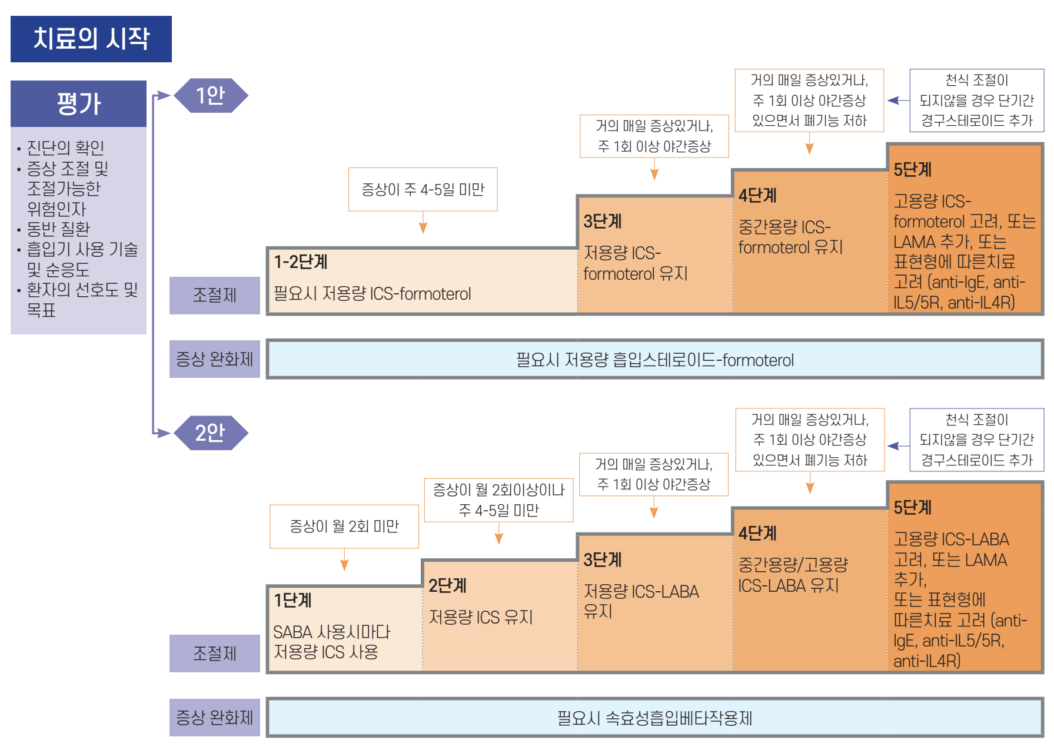
Mild persistent인데 그때그때 (as needed) 쓰라고?
Formoterol이 포함된 ICS/LABA가 짱~~
어? 벤톨린이 아니네? Formoterol-ICS?

Slide 29
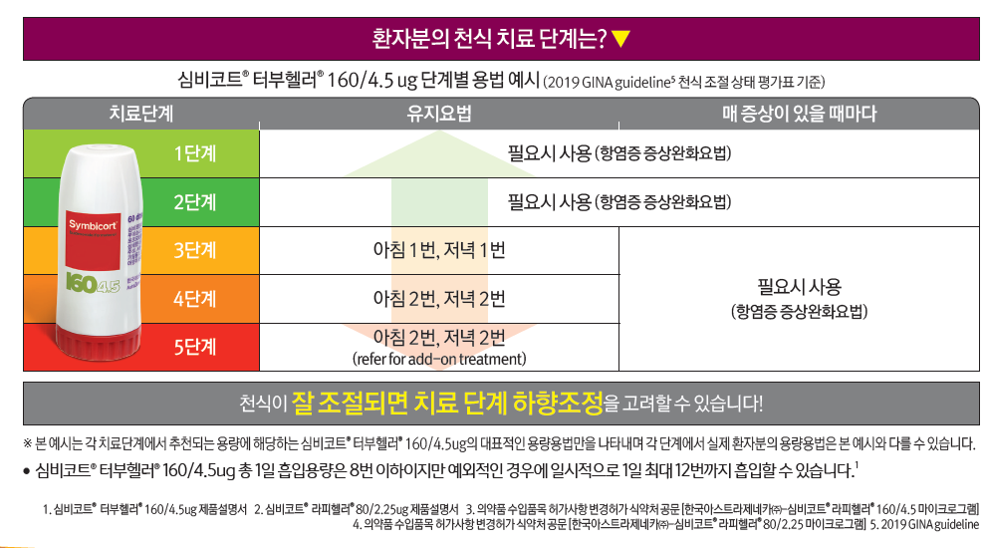
Mild persistent인데 그때그때 (as needed) 쓰라고?
Formoterol이 포함된 ICS/LABA가 짱~~

Slide 30
흡입기 사용의 포인트
(1) 어떤 흡입기가 효과가 좋은지?
약 자체의 효과보다는 사용하기 편한게 짱!!!!
(2) 어떤 흡입기가 (나한테) 사용하기 편한지?
MDI 제제 (가스통) vs DPI 제제 (가루)
(3) 하루에 한번? 하루 2번?
하루에 한번 쓰면 adherence 훨씬 좋아
(4) 꾸준히 사용하는 약(maintenance inhaler)와 급할 때 사용하는 약(
(reliver inhaler)가 각각 따로 줘야 하는지? 하나로 두 용도 사용 가능?
세레타이드 (maintenance) + 벤톨린 (reliever) vs 심비코트 (maintenance) + 심비코트(reliever)
(5) Maintenance drug와 reliever가 따로 있다면 같은 제형인지?
DPI (maintenance) + MDI (reliever) vs MDI (maintenance) + MDI (reliever)
DPI (maintenance) + DPI (reliever)
(6) 부작용이 없는지?
Palpitation(기관지확장제), 목소리 쉼(ICS)
Notes:
천식, COPD 1차 권장 치료약제는 흡입제임.

